Slide 1










UỶ BAN NHÂN DÂN HUYỆN AN LÃO
TRƯỜNG TIỂU HỌC QUANG TRUNG
CHỦ ĐỀ 6: ÔN TẬP (Tiết 1+2)
Giáo viên: Nguyễn Thị Như

Slide 2


Tìm từ ngữ có tiếng chứa vần ooc, yêng, oao, oet, uênh
ooc
yêng
oao
oet
uyênh

Slide 3
ooc
voọc
oet
loét
yêng
yểng
uyênh
huênh
oao
ngoao

Slide 4
2
Nhớ lại các bài tập đọc thuộc chủ điểm Thiên nhiên kì thú (Loài chim của biển, Bảy sắc cầu vồng, Chúa tể rừng xanh, Cuộc thi tài năng rừng xanh, Cây liễu dẻo dai), cho biết:
a. Bài đọc nào nói về con vật?
Loài chim của biển, Chúa tể rừng xanh, Cuộc thi tài năng rừng xanh

Slide 5
2
Nhớ lại các bài tập đọc thuộc chủ điểm Thiên nhiên kì thú (Loài chim của biển, Bảy sắc cầu vồng, Chúa tể rừng xanh, Cuộc thi tài năng rừng xanh, Cây liễu dẻo dai), cho biết:
b. Bài đọc nào nói về cây cối?
Cây liễu dẻo dai

Slide 6
2
Nhớ lại các bài tập đọc thuộc chủ điểm Thiên nhiên kì thú (Loài chim của biển, Bảy sắc cầu vồng, Chúa tể rừng xanh, Cuộc thi tài năng rừng xanh, Cây liễu dẻo dai), cho biết:
c. Bài đọc nào nói về con vật và cây cối?
Loài chim của biển, Bảy sắc cầu vồng, Chúa tể rừng xanh, Cuộc thi tài năng rừng xanh, Cây liễu dẻo dai

Slide 7
2
Nhớ lại các bài tập đọc thuộc chủ điểm Thiên nhiên kì thú (Loài chim của biển, Bảy sắc cầu vồng, Chúa tể rừng xanh, Cuộc thi tài năng rừng xanh, Cây liễu dẻo dai), cho biết:
d. Bài nào em thích nhất? Vì sao?

Slide 8
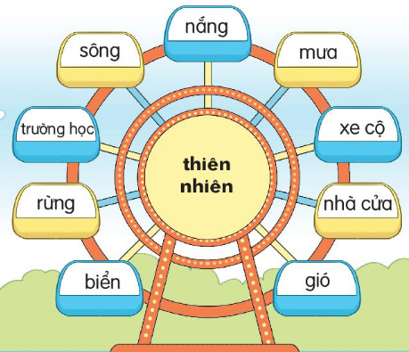
3
Chọn từ ngữ chỉ thiên nhiên

Slide 9
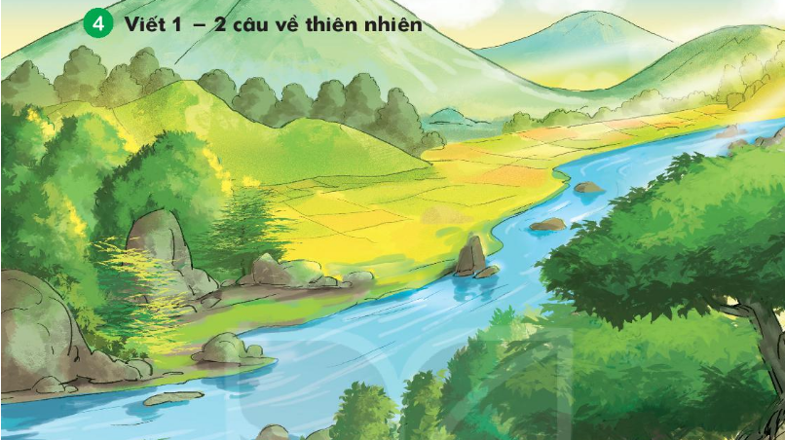
3
Viết 1 - 2 câu về thiên nhiên

Slide 10

5
Đọc mở rộng
a. Tìm đọc một cuốn sách hoặc bài viết về thiên nhiên
b. Nói với bạn về một số điều em đã đọc được

Slide 11
Tạm biệt các em

